Slide 1
Python語法入門
與基礎資料視覺化
講師 : 李宇倫

Slide 2
本堂課程內容
Pandas 庫介紹
資料視覺化處理

Slide 3
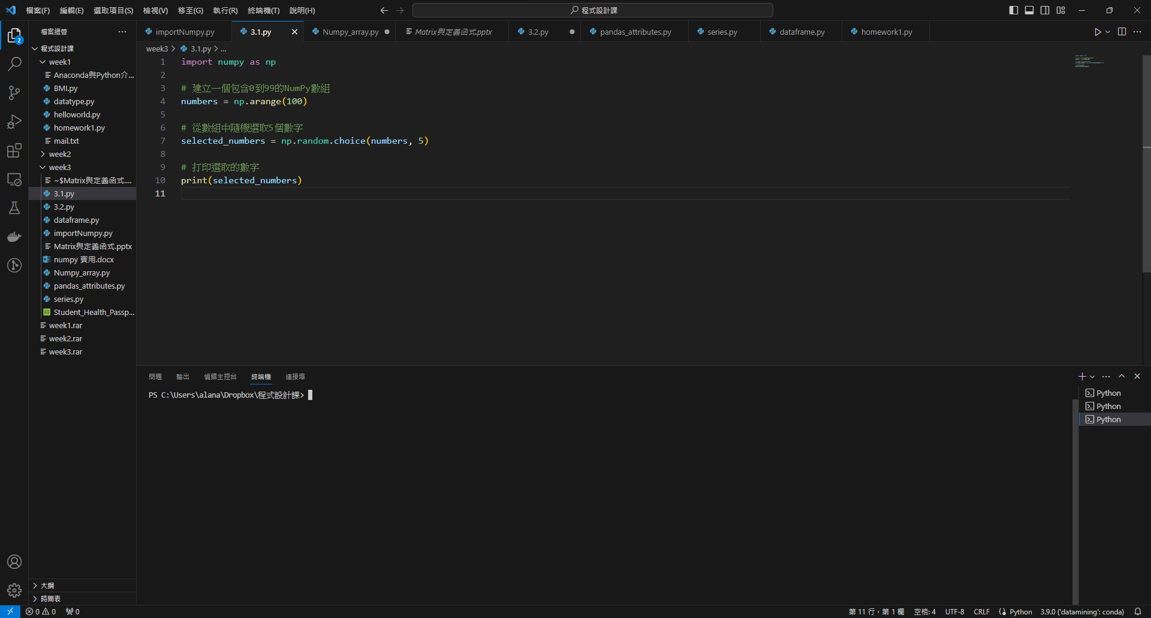
開啟 vscode 時一定要檢查有沒有成功啟動環境

Slide 4
Pandas

Slide 5

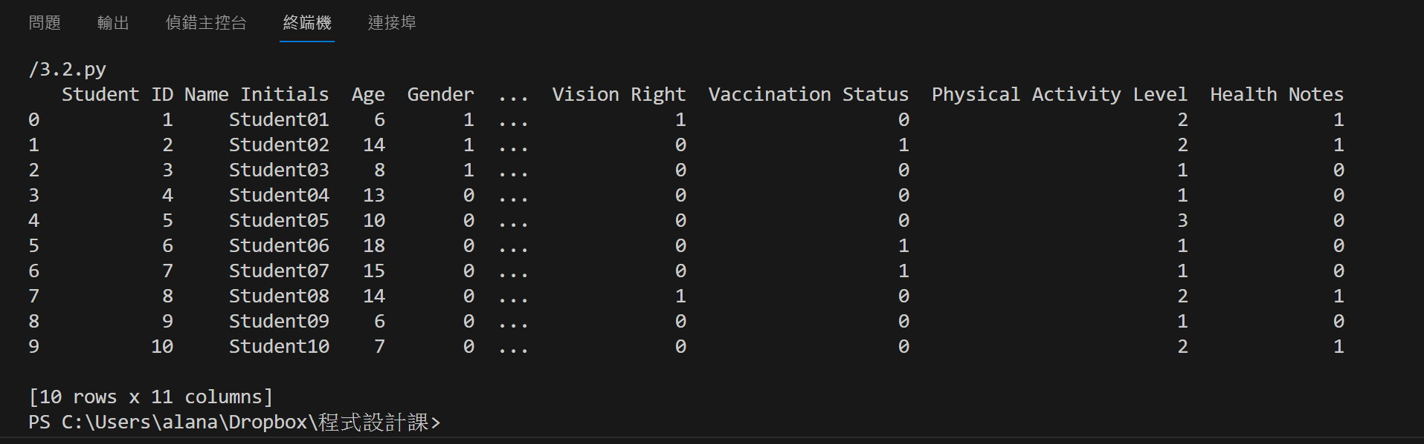
Pandas 介紹
在處理「表格化」資料時 (EX: Excel, csv)，Pandas函式庫是我們的好幫手
Pandas 中的兩個基礎資料結構 :
Series : 一軸的資料結構
Dataframe : 兩軸的資料結構
Series
Dataframe
Column
1 Apples
2 Banana
3 grape
Index標籤
Row
dataframe

Slide 6

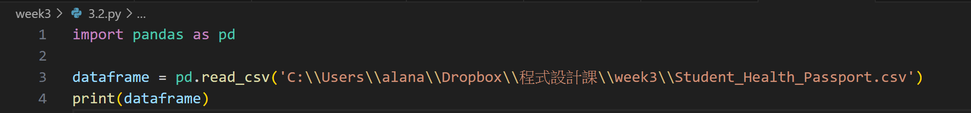
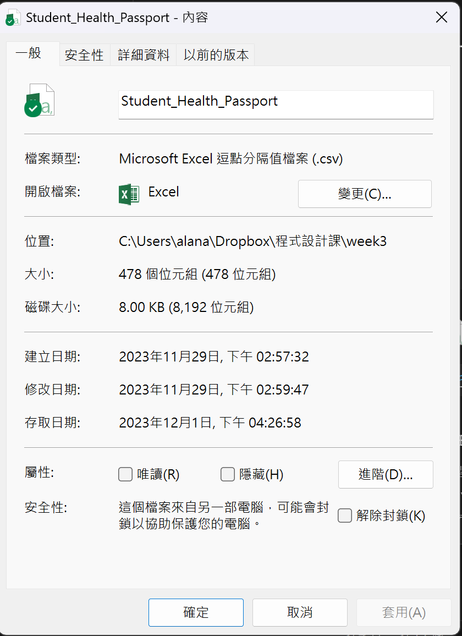
檔案路徑
為什麼在windows系統中，只有一個 \，但在程式中卻需要使用 \\ 呢?
由於在Python，反斜線 \ 也被用作轉義字符，它允許你在字符串中插入無法直接鍵入的字符。例如，\n 代表換行，\t 代表水平制表符。因此，當你想在字符串中表示一個實際的反斜線時，需要使用 \\ 來轉義它，這樣第一個 \ 就是轉義字符，告訴程式後面跟著的 \ 是反斜線本身，而不是轉義字符的開始。
所以記得要使用絕對位置時，要輸入兩個反斜線!!!

Slide 7
檔案路徑
什麼是路徑?
路徑就像是現實生活中的地址，我們需要知道目的地的地址，才知道人要往哪裡走，在電腦中也一樣，每個檔案都會有一個它專屬的地址，而這就是電腦中的路徑，電腦檔案系統也使用路徑來定位檔案和資料夾。
相對路徑? 絕對路徑?
相對路徑和絕對路徑是兩種不同的指定這些位置的方式。根據情況選擇使用它們，可以使得程式碼更加靈活和安全。
絕對路徑
相對路徑
絕對路徑是從檔案系統的根目錄開始的完整路徑。
它類似於從一個國家的首都到一個特定地點的完整地址，包含了從最大範圍到最小範圍的所有細節，比如國家、城市、街道和門牌號。
相對路徑是相對於當前工作目錄的路徑。
這就像給別人提供從他們當前所在位置到另一個地點的方向，而不是給出完整的地址。
如果當前工作目錄是 :/Users/Username/Documents
絕對路徑 : C:\Users\Username\Documents\file.txt
相對路徑 : file.txt 。

Slide 8
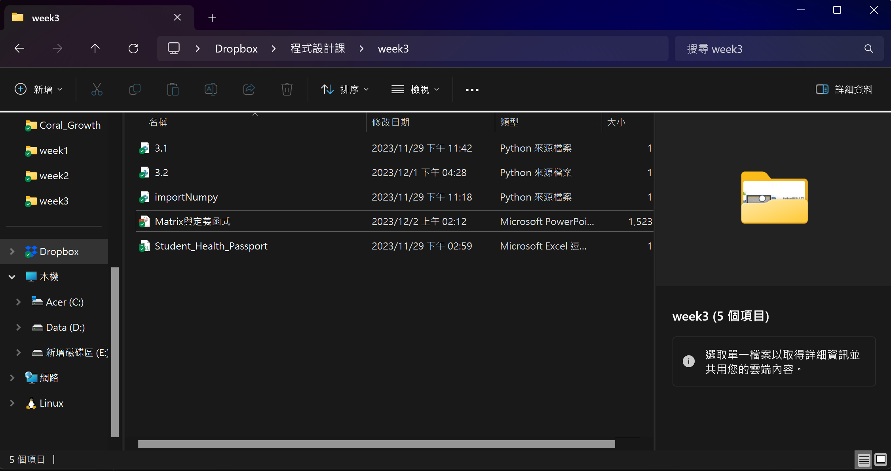
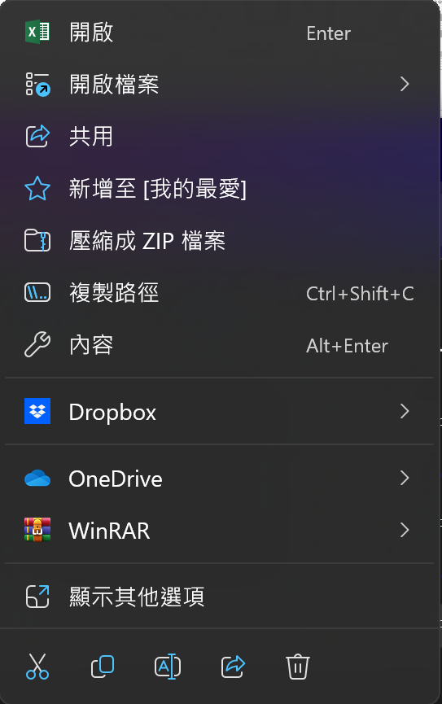
檔案路徑
我們要如何知道檔案的位置 ?
這就是我們的絕對位置
右鍵
相對位置 : 假設我們現在已經在 ‘C:\Users\alana\Dropbox\程式設計課\week3’ 這個資料夾的位置了
所以相對位置為 ‘Student_Health_Passport.csv’

Slide 9
Pandas 介紹
使用 pd.read_csv() 讀取名為 Student_Health_Passport 的檔案
pd.read_csv(“檔案路徑”) : 用於讀取 CSV (.csv) 文件並將其轉換成 Pandas 的 DataFrame
pd.read_excel(“檔案路徑”) :用於讀取 Excel 文件（.xls 或 .xlsx 格式）並將其轉換成 Pandas 的 DataFrame。
Column
Index標籤
Row
dataframe

Slide 10
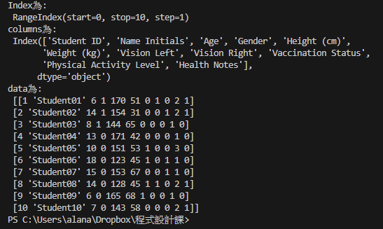
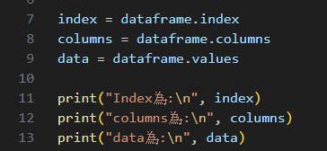
別忘了先引入函式庫 & 建立 dataframe
Pandas 介紹
Dataframe 的屬性 : index, column, values
Column
Index標籤
Row
dataframe

Slide 11


Pandas 介紹
查看這些屬性的型態類別: 使用 type() 函式
這些data 都是用 numpy 中的
ndarray 物件存放的

Slide 12
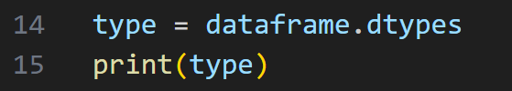
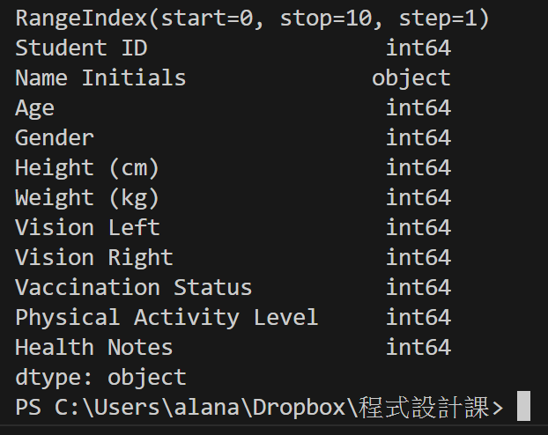
Pandas 介紹
了解dataframe 後，還有許多功能可以使用
dataframe.head(n) : 查看數據，n為查看前幾個row，若沒有輸入n則預設為5，底下兩行程式碼會產生一樣的結果
dataframe.dtypes : 查看各個類別的資料型態
pandas最常用來存儲字符串(str)的型態
Dataframe 每個column都有固定的資料類別，不同欄位可以不同
下一頁的範例會證明這一點特性
為 int 整數型態,用64位元率儲存

Slide 13
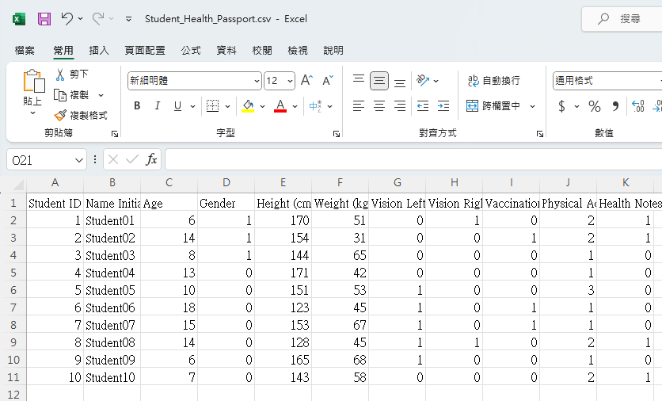
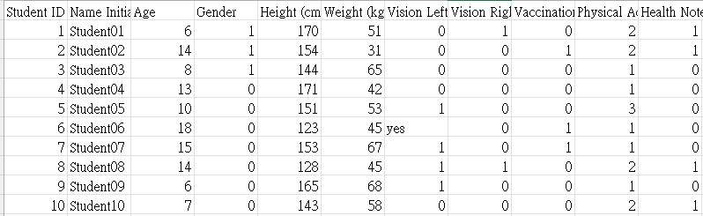
打開CSV檔修改內容
把這個值修改為 yes
並按 ctrl+S 儲存，然後再執行一次dataframe.dtypes的代碼

Slide 14

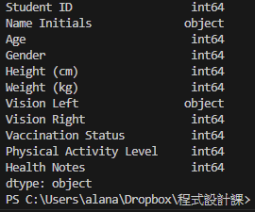
資料型態的轉變
整個column都變更了儲存的資料型態

Slide 15
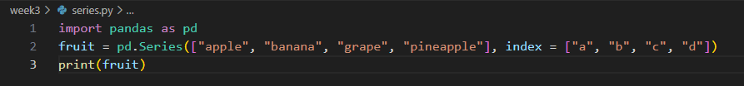
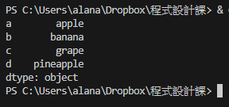
Series 介紹
定義 : 有著 index 的一軸串列
pd.Series() S要大寫!!
嘗試建立一個一軸串列:
指定索引標籤的名稱
index

Slide 16
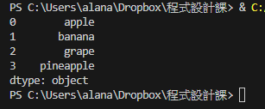
Series 介紹
定義 : 有著 index 的一軸串列
pd.Series() S要大寫!!
嘗試建立一個一軸串列:
不指定索引標籤的名稱，預設為數字
index

Slide 17
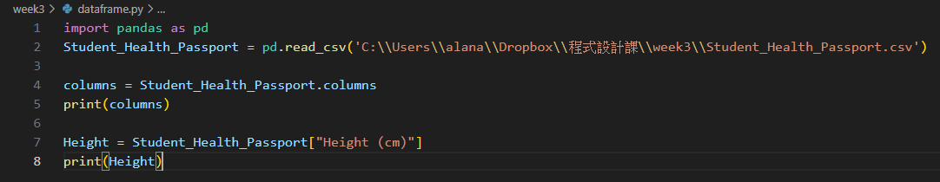
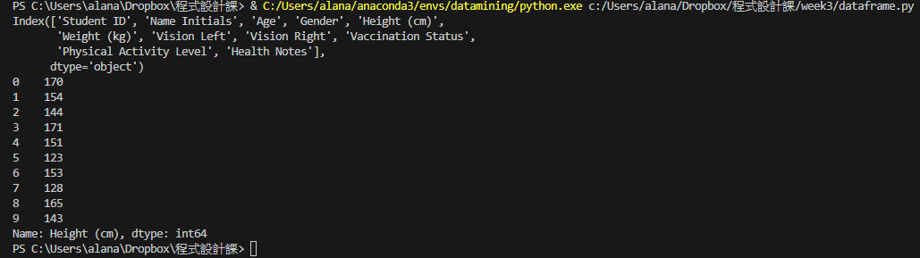
指定 Dataframe 欄位
從 Dataframe 物件中選取特定欄位資料 “Height (cm)”，來建立一個 Series 物件
Dataframe 預設會以「欄位名稱」來提取資料
Dataframe 提取出的資料類型為 Series

Slide 18
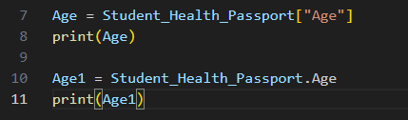
指定 Dataframe 欄位
也可以使用屬性(attribute)的方式來選取
兩者呈現的數據會長一樣
使用 loc 和 iloc 兩個屬性來提取資料，此兩個屬性又稱為選擇器，指定想要的索引跟欄位
loc : 以欄位名稱指定 => Label-based 的方法
iloc : 以欄位位置指定 => Position-based 的方法
loc [ , ]
row
column
iloc [ , ]
row
column

Slide 19
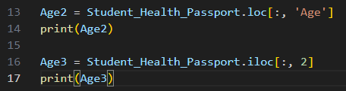
指定 Dataframe 欄位
使用 loc 以及 iloc 抓取指定數據

Slide 20
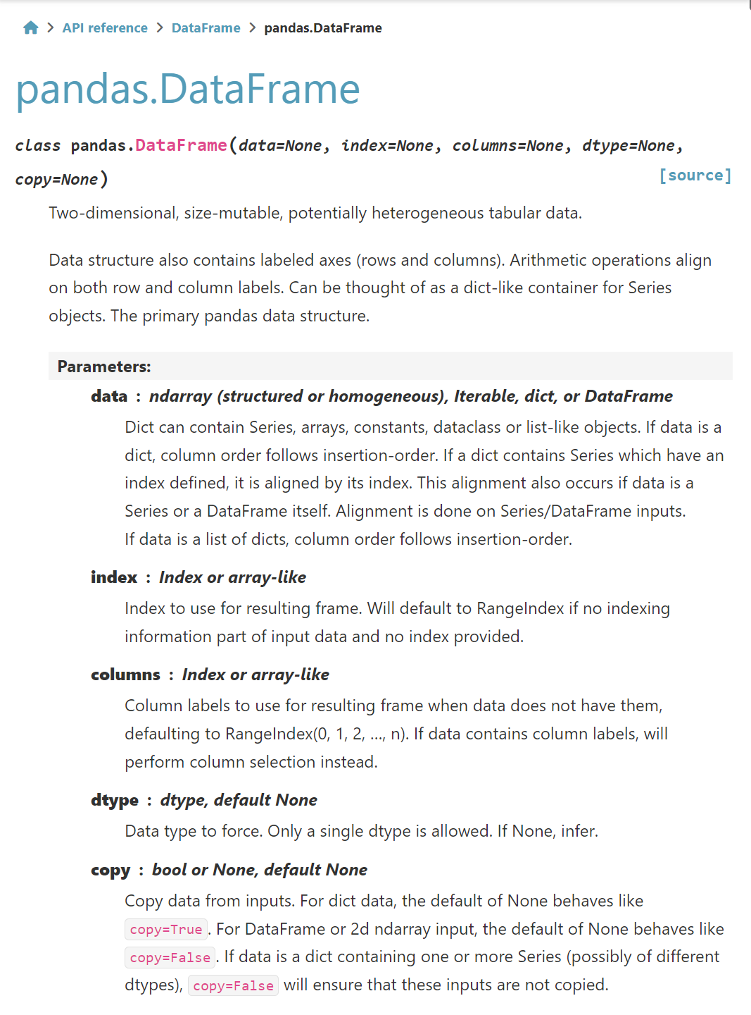
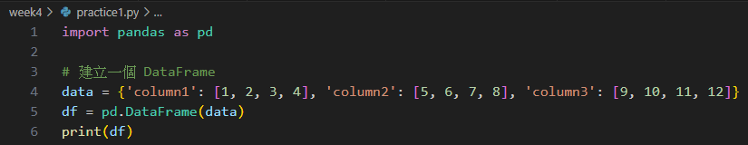
製作一個 Dataframe
從官網文件可以看到，pd.DataFrame() 可以轉換
ndarray, Iterable, dict, DataFrame 這四個類型
所以我們可以先用 Python 創建一個字典(dict)的形式
(Key & Value), 並轉成 Dataframe

Slide 21
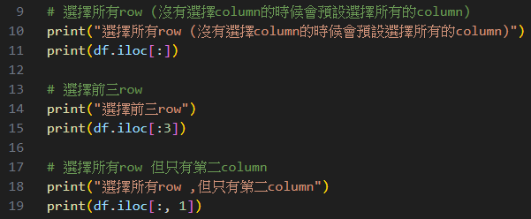
根據條件抓取指定數據
使用 iloc 抓取指定數據
loc [ , ]
row
column
選擇所有row
選擇前三row
選擇所有row 但只有第二column
iloc [ , ]
row
column

Slide 22
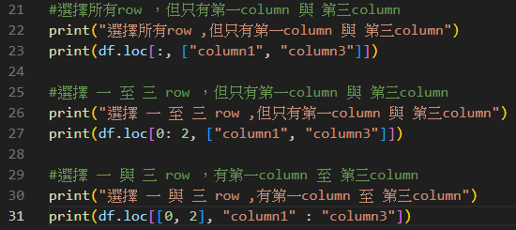
根據條件抓取指定數據
使用 loc 抓取指定數據
loc [ , ]
選擇所有row ,但只有第一column 與 第三column
選擇 一 至 三 row ,但只有第一column 與 第三column
選擇 一 與 三 row ,有第一column 至 第三column
row
column
iloc [ , ]
row
column

Slide 23
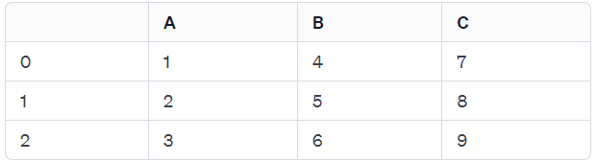
練習 4.1
創建一個 Dataframe df 結構如下
使用 iloc 選擇所有 row ，1 and 3 column
使用 loc 選擇 1 and 3 row ，2~3 column

Slide 24
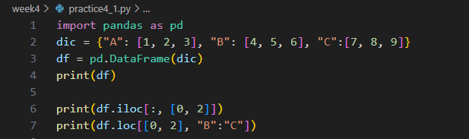
練習 4.1
創建一個 Dataframe df 結構如下
使用 iloc 選擇所有 row ，1 and 3 column
使用 loc 選擇 1 and 3 row ，2~3 column

Slide 25
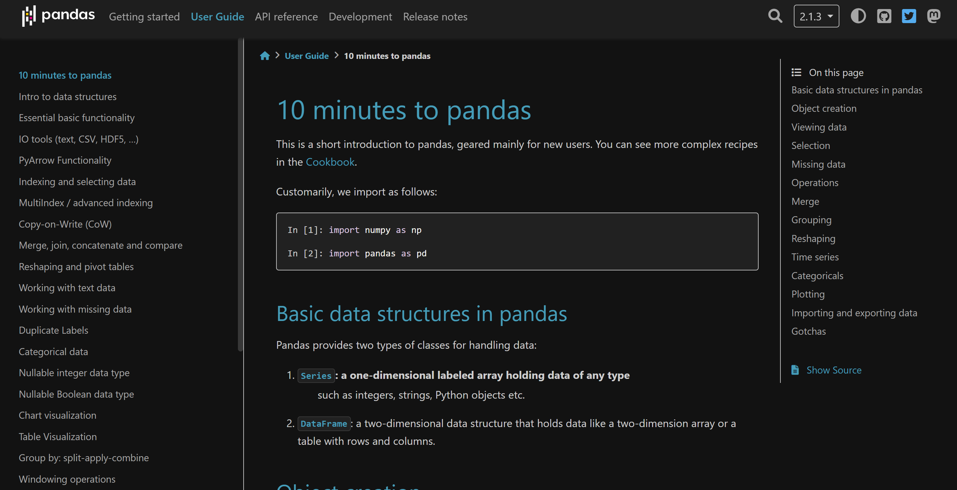
Pandas 官網查詢實用的函式

Slide 26
製作圖表

Slide 27
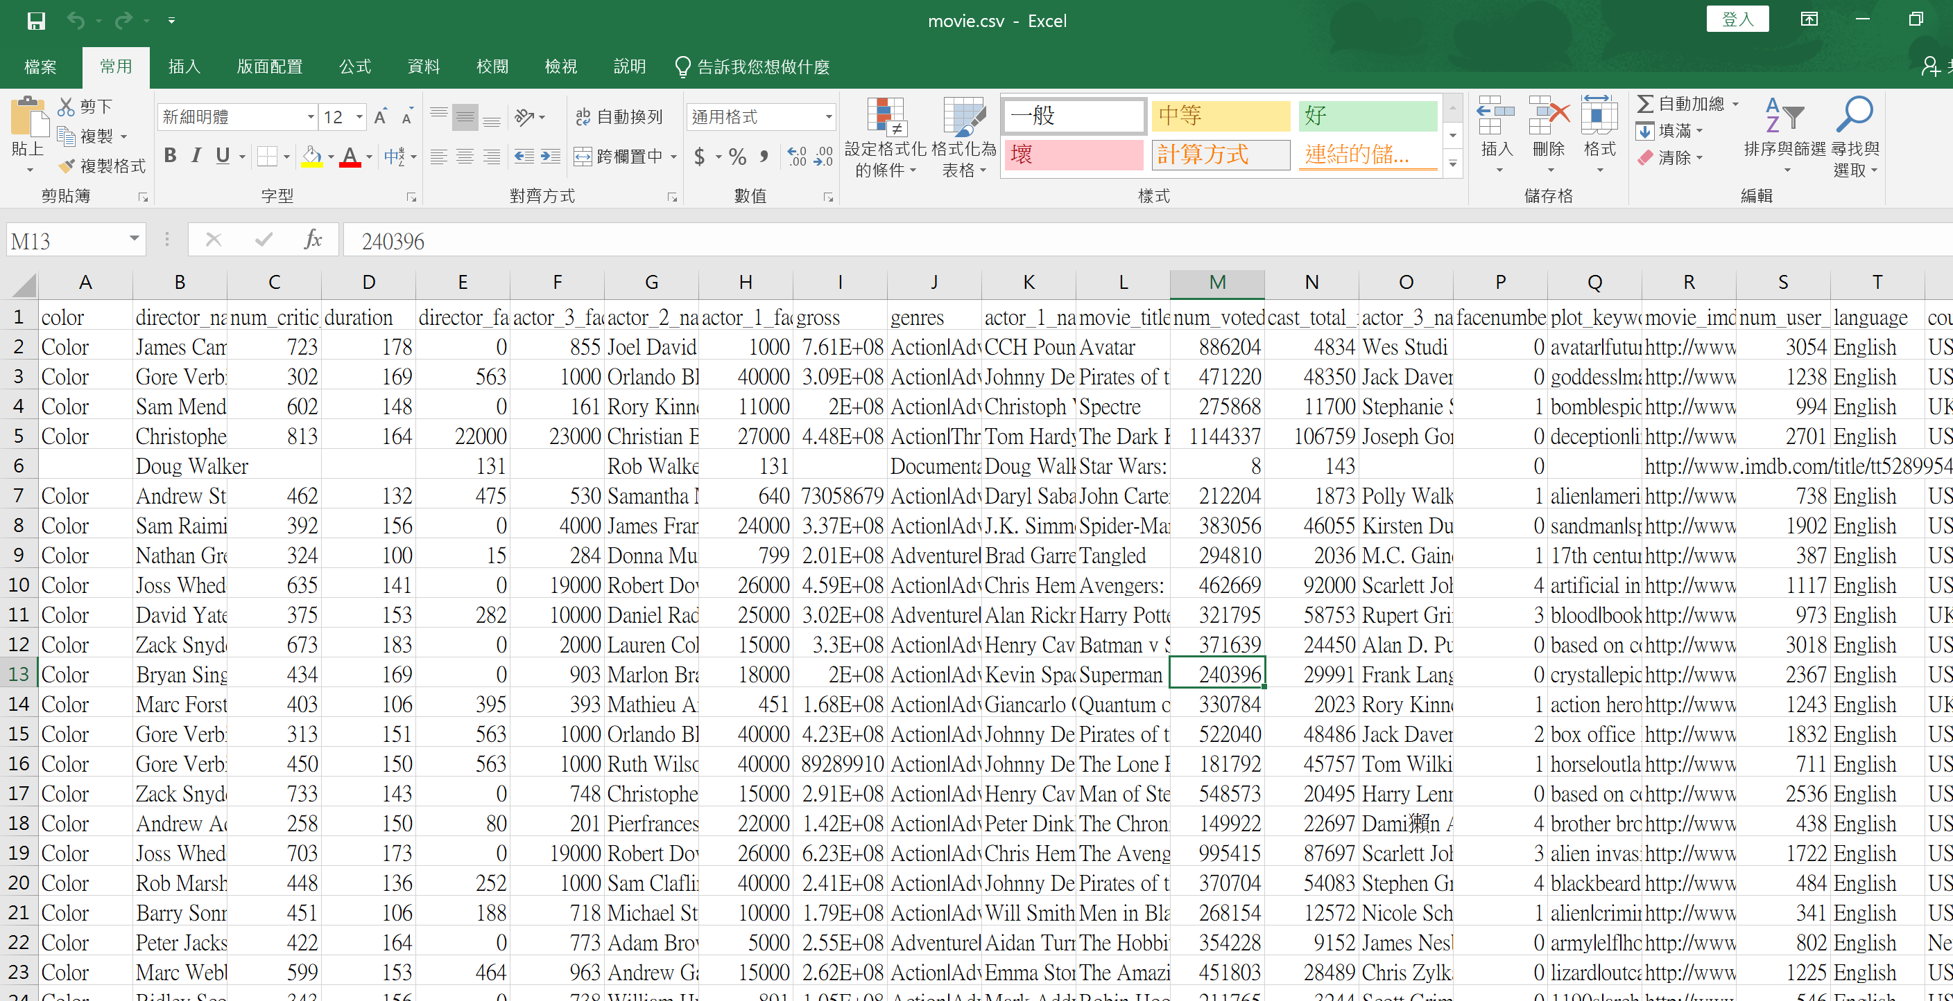
下載所需資料集
https://drive.google.com/file/d/1pnRhAGzVMbfeIinx4q8V0LycC4s8UwET/view?usp=sharing

Slide 28
有哪些種類的圖表可以製作
面對要分析的各種數據，我們有不同類型的圖表可以製作
直方圖
長條圖
散點圖
箱型圖

Slide 29
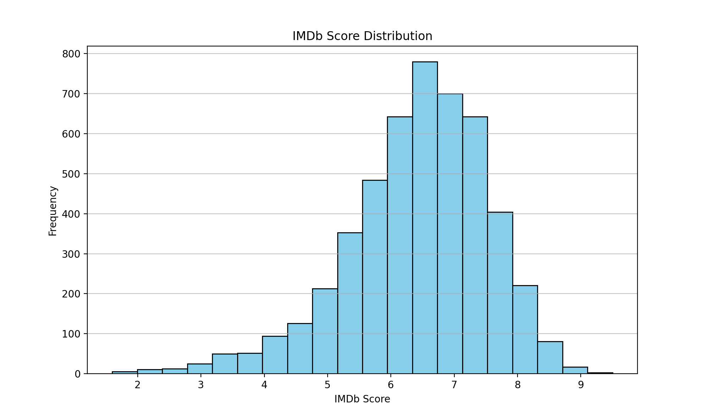
直方圖 (Histogram)
直方圖主要在呈現資料分布的結果，各組距之間是連接在一起的，彼此之間沒有間隔，組距是有順序的，所以不可相互置換
電影評分分布
有順序

Slide 30
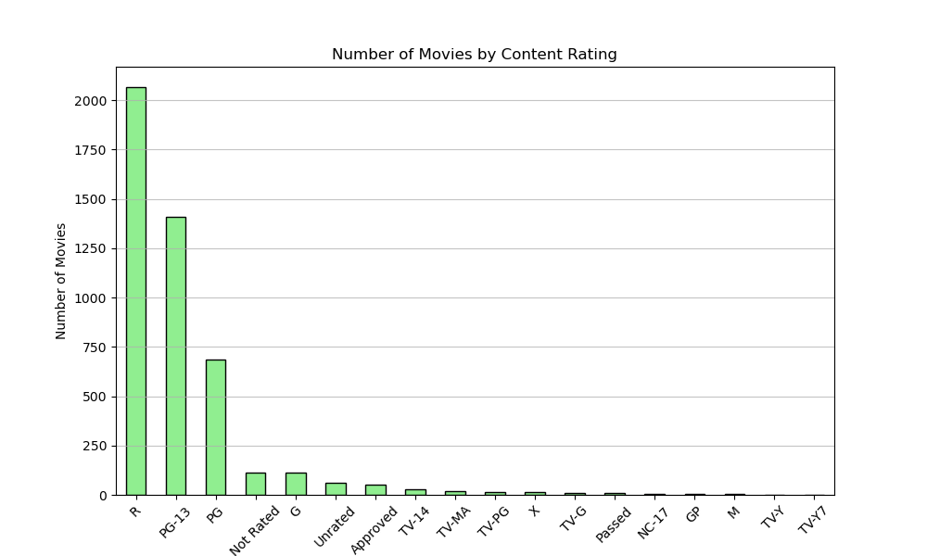
長條圖 (Barchart)
長條圖用來繪製「類別型離散變數」，簡單來說就是像每一樣商品有多少庫存，每部電影有多少人看這類統計數量的數據
電影不同內容分級數量

Slide 31
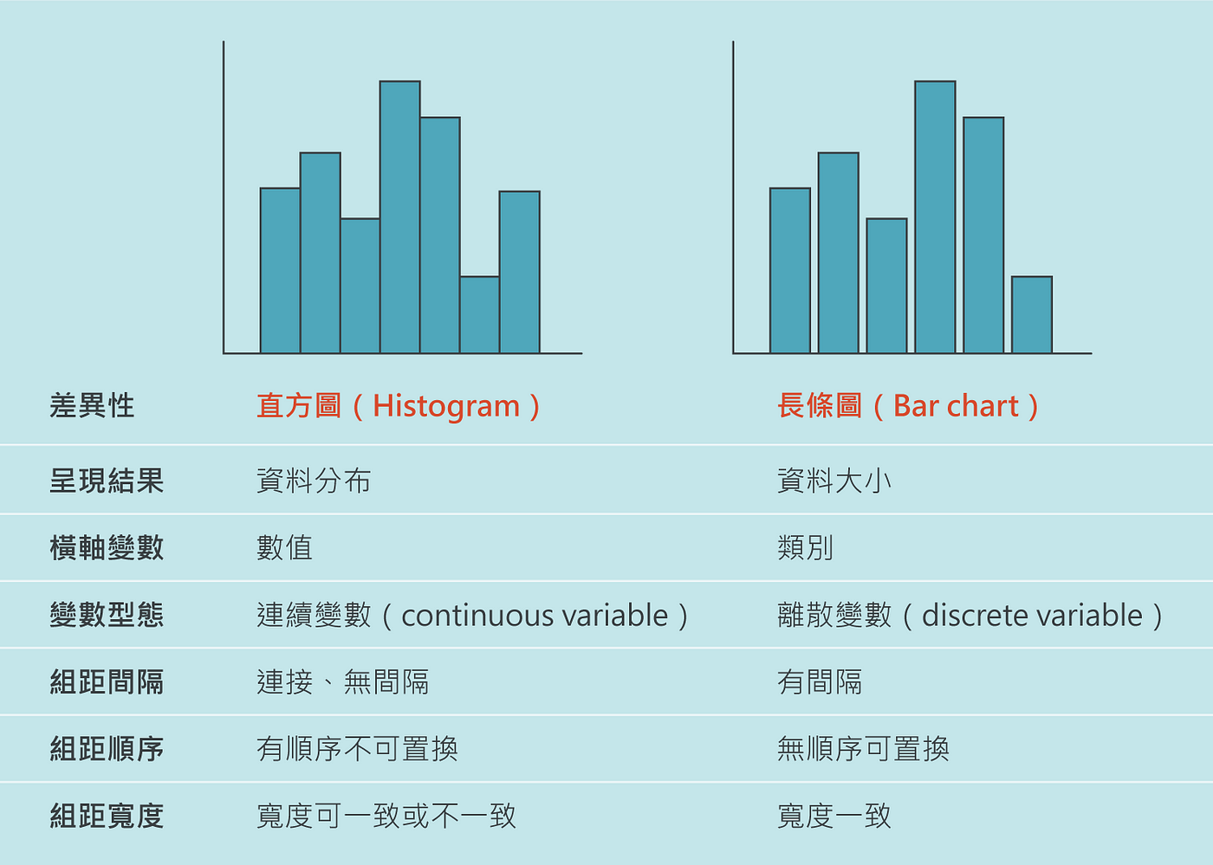
直方圖 (Histogram) 與長條圖 (Barchart) 的差異
https://medium.com/marketingdatascience/%E5%A6%82%E4%BD%95%E5%88%86%E8%BE%A8%E9%95%B7%E7%9B%B8%E8%BF%91%E4%BC%BC%E7%9A%84%E5%AD%BF%E7%94%9F%E5%85%84%E5%BC%9F-%E7%9B%B4%E6%96%B9%E5%9C%96-histogram-%E8%88%87%E9%95%B7%E6%A2%9D%E5%9C%96-bar-chart-%E4%B9%8B%E5%B7%AE%E7%95%B0-154602ac0ba6
圖片來源

Slide 32
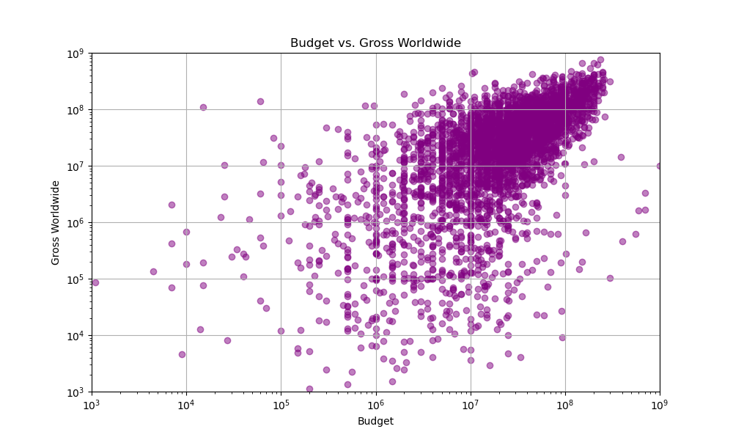
散點圖 (Scatter plot)
散點圖顯示兩個變數之間關係的圖表，可以幫助我們了解兩個變數之間的關係與趨勢。
資料點在直角坐標系平面上，以一個變數為橫坐標，另一變數為縱坐標，利用散點（坐標點）的分佈形態反映變數統計關係的一種圖形
電影的製作預算與其全球票房收入之間的關係
水平軸（X軸）代表電影的製作預算。
垂直軸（Y軸）代表電影的全球票房收入。
可以看到兩數據呈現正相關

Slide 33
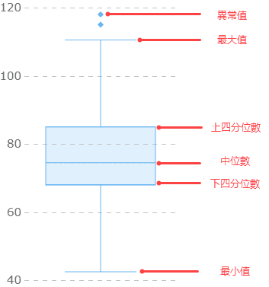
箱型(盒鬚)圖 (Boxplot)
箱型圖是一種用作顯示一組數據分散情況資料的統計圖。 因圖形如箱子，且在上下四分位數之外常有線條像鬍鬚延伸出去而得名
1.中位數（Median）：盒鬚圖中的中線代表資料的中位數，即將資料按大小排列後的中間值。
2.四分位數（Quartiles）：盒鬚圖分為四個部分，每個部分代表一個四分位數。第一個四分位數（Q1）是資料的25%分位數，第二個四分位數（Q2）是中位數，第三個四分位數（Q3）是75%分位數。
3.箱子（Box）：盒鬚圖箱子的上邊框表示Q3，下邊框表示Q1。箱子內部的長度代表資料的中間50%範圍，也稱為四分位距（IQR，Interquartile Range）。
4.鬚（Whiskers）：鬚通常延伸出箱子，可表示資料的範圍。鬚的長度通常取決於資料的分佈和極端值（異常值）。
5.異常值（Outliers）：盒鬚圖中的資料點，超出了鬚的範圍，通常被視為異常值。
圖片來源
https://www.finereport.com/tw/data-analysis/how-to-make-box-plot.html

Slide 34
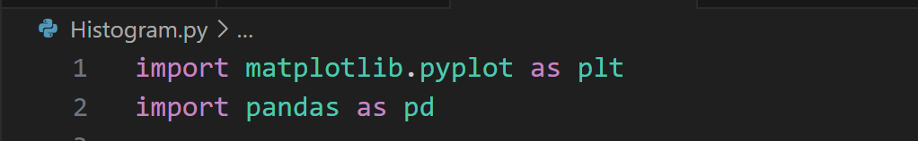
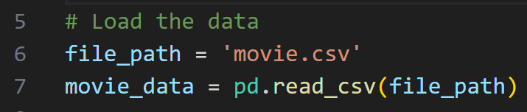
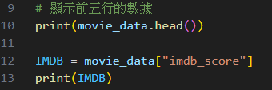
使用pandas建立直方圖
1. 先匯入需使用到的函式庫
2. 載入數據集 (movie.csv)
查找自己下載下來的檔案位置
3. 選擇要繪製哪一列的數據，這邊我們選擇繪製 IMDB 分數這一列

Slide 35
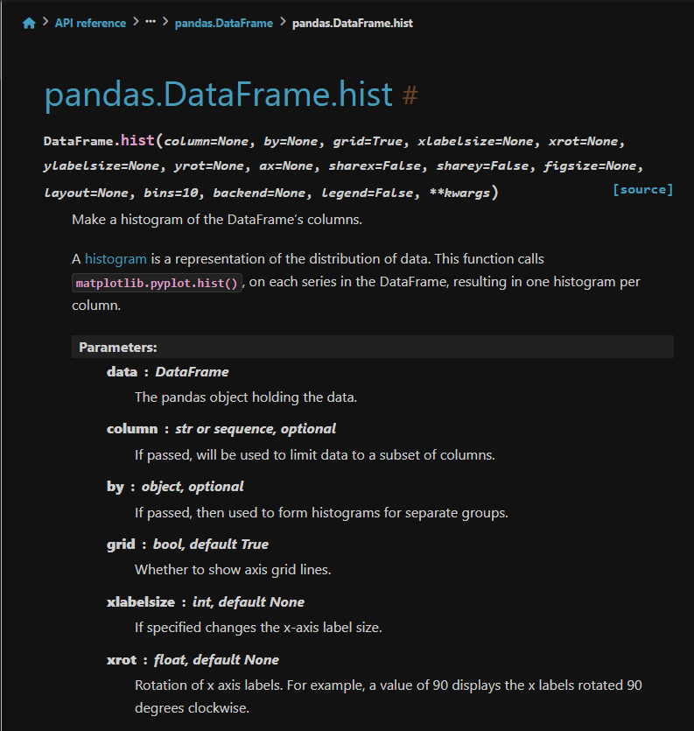
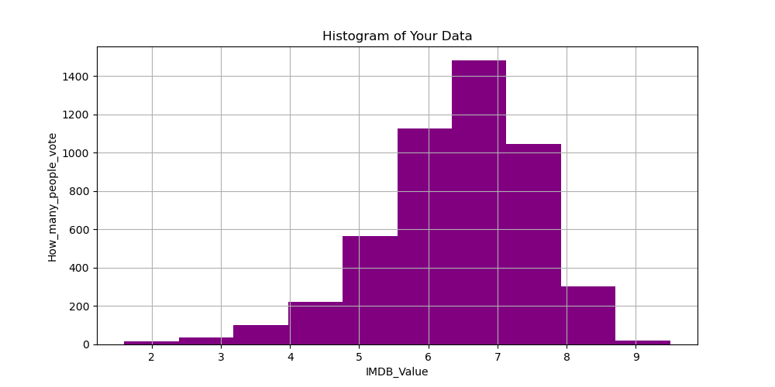

使用pandas建立直方圖
4. 使用pandas 內建的 Dataframe.hist 函式繪製直方圖
總共分成幾等分
圖片大小
直方圖顏色
5. 使用 matplotlib 自定義圖表的 title, xlabel, ylabel 名稱
6. 最後需要輸入 plt.show() 來顯示圖片

Slide 36
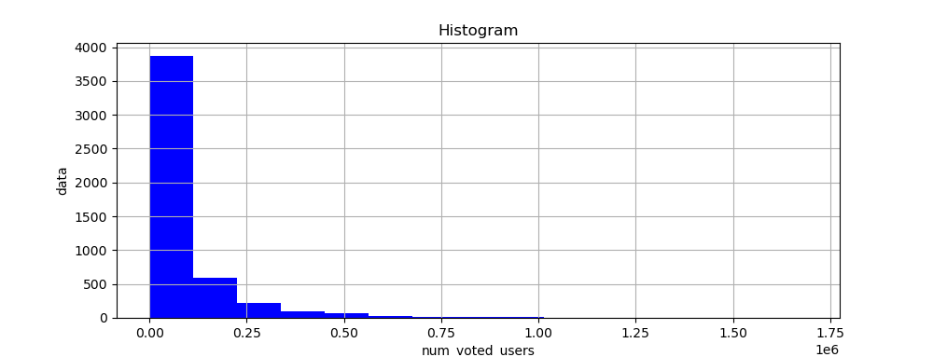
Histogram 直方圖製作練習 4-2
題目 : 針對 movie.csv 中的 “num_voted_users”這一欄繪製直方圖，且直方圖需分成15等分 顏色要是藍色的，圖片的大小為 20*8, xlabel 為“num_voted_users”, ylabel 為 “data”, title為 ”Histogram ”
1*10^6

Slide 37
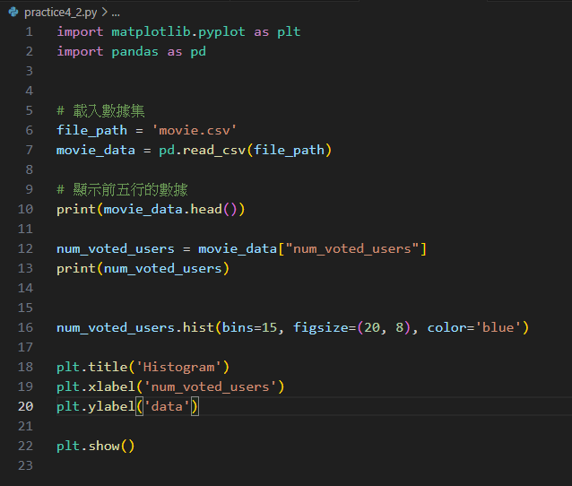
Histogram 直方圖製作練習 4-2
題目 : 針對 movie.csv 中的 “num_voted_users”這一欄繪製直方圖，且直方圖需分成15等分 顏色要是藍色的，圖片的大小為 20*8, xlabel 為“num_voted_users”, ylabel 為 “data”, title為 ”Histogram ”

Slide 38

使用pandas建立長條圖
1. 先匯入需使用到的函式庫
2. 載入數據集 (movie.csv)
查找自己下載下來的檔案位置
3. 選擇要繪製哪一列的數據，這邊我們選擇繪製 country 這一列, 代表的是電影製作的國家

Slide 39

使用pandas建立長條圖
4. 使用pandas 內建的 Dataframe.hist 函式繪製直方圖
使用的圖種類型
圖片大小
長條圖顏色
5. 使用 matplotlib 自定義圖表的 title, xlabel, ylabel 名稱
6. 最後需要輸入 plt.show() 來顯示圖片
報錯! 由於選擇的country這一欄並不是數值類型，無法使用長條圖!

Slide 40
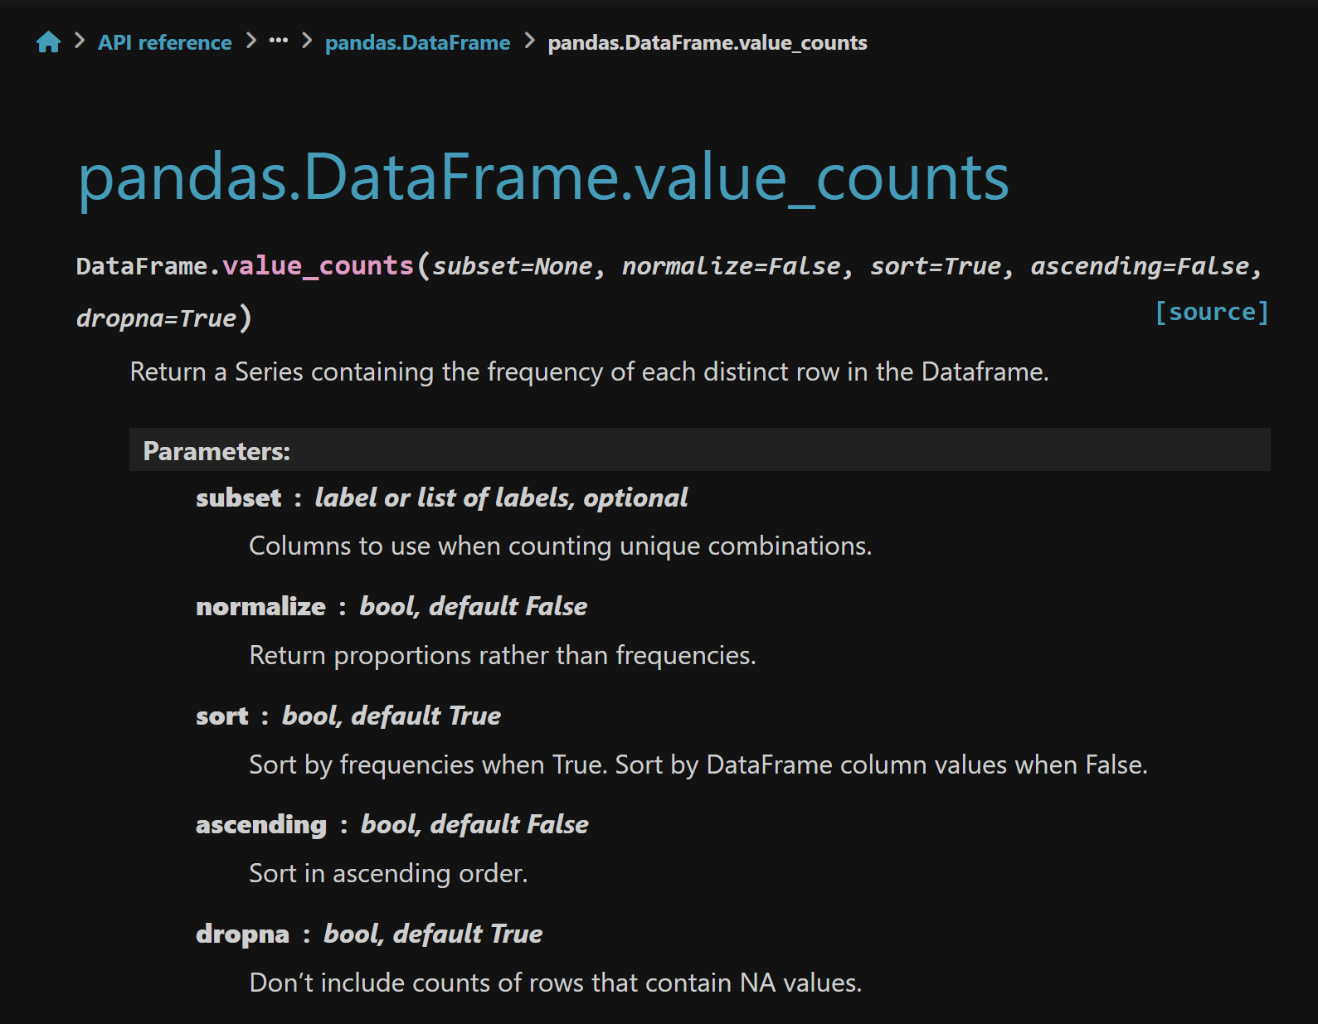
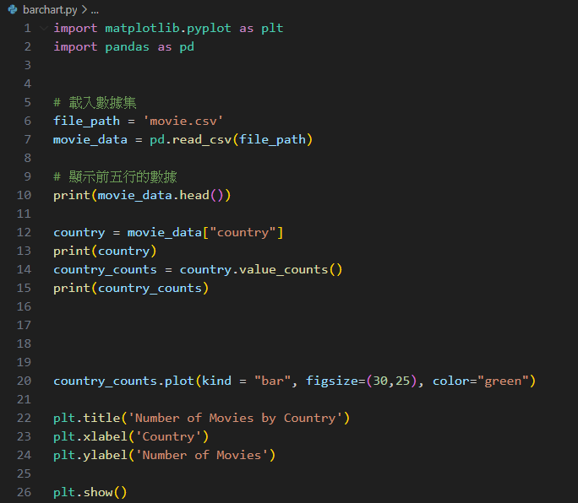
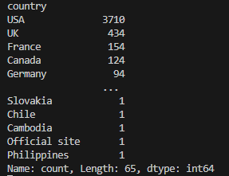
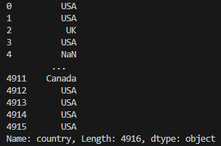


使用pandas建立長條圖
使用 DataFrame.value_counts() 函式來幫我們統計每個國家出現了多少次
這個方法會返回一個序列，其中包含每個不同行的頻率(計數)

Slide 41
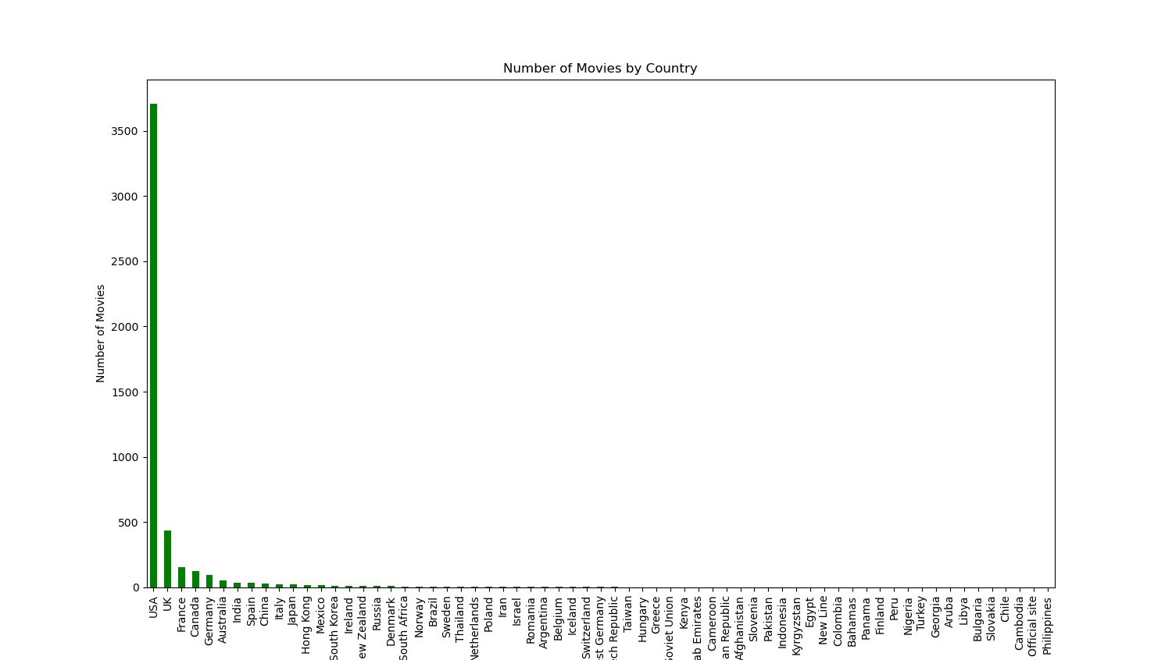
使用pandas建立長條圖

Slide 42
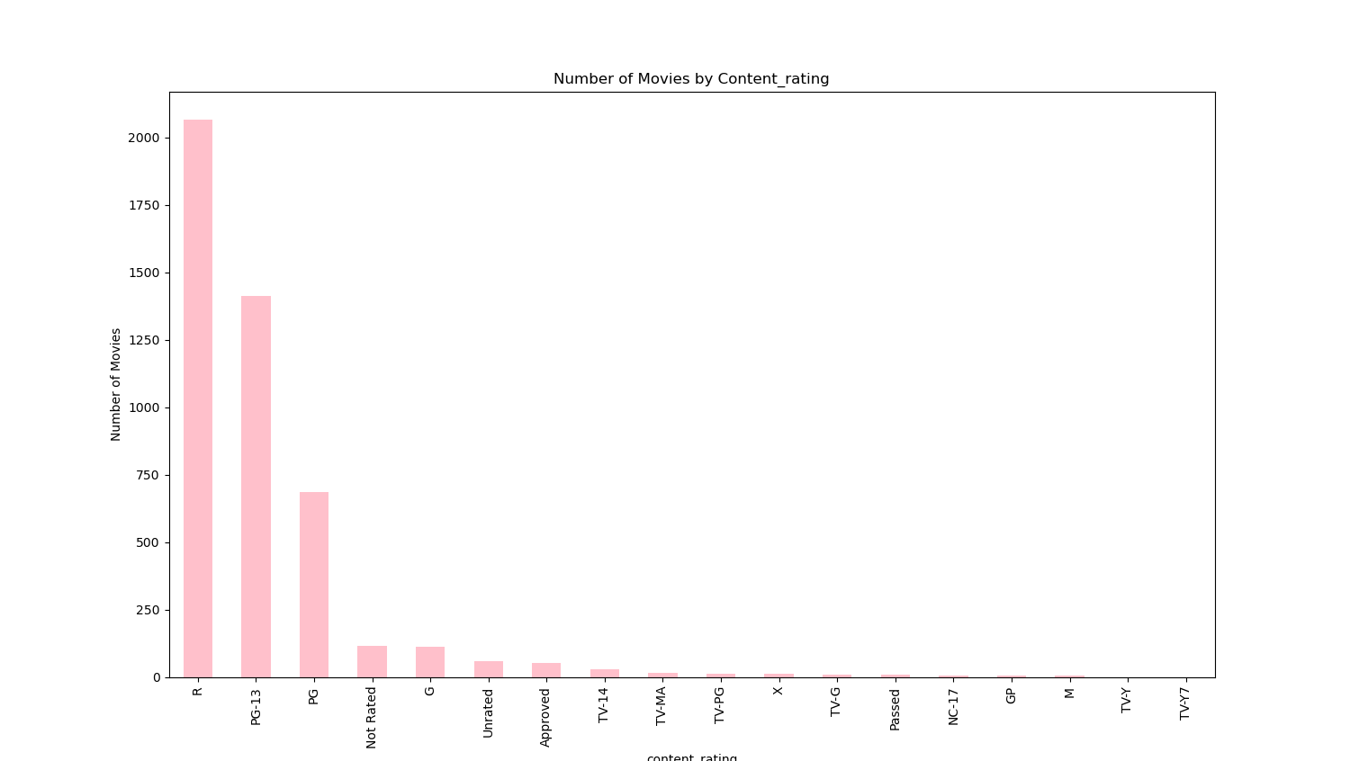
Barchart 長條圖製作練習 4-3
題目 : 針對 movie.csv 中的 “content_rating”這一欄繪製長條圖顏色要是粉色的，圖片的大小為 15*12, xlabel 為“content_rating”, ylabel
為”Number of Movies”, title為 “Number of Movies by Content_rating”

Slide 43
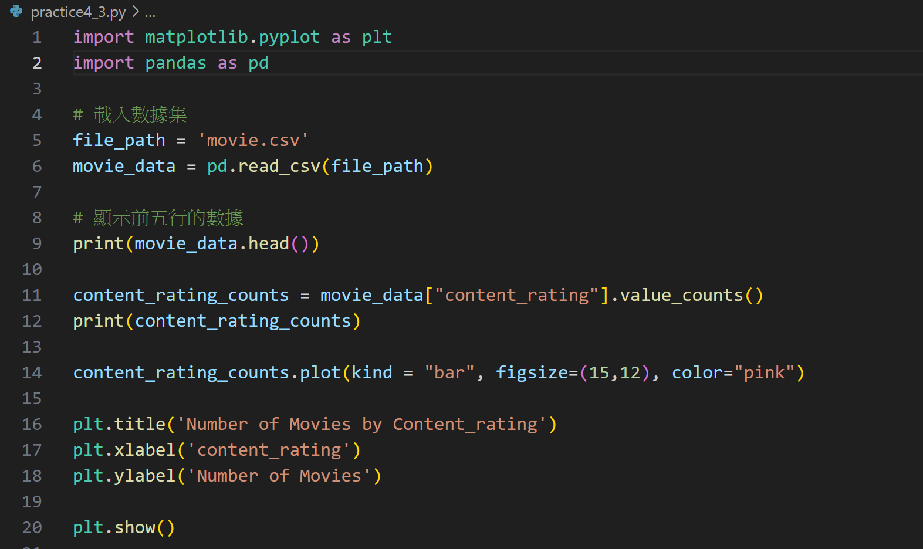
Barchart 長條圖製作練習 4-3
題目 : 針對 movie.csv 中的 “content_rating”這一欄繪製長條圖顏色要是粉色的，圖片的大小為 15*12, xlabel 為“content_rating”, ylabel
為”Number of Movies”, title為 “Number of Movies by Content_rating”

Slide 44

使用pandas建立箱型圖 -> 數值型數據
1. 先匯入需使用到的函式庫
2. 載入數據集 (movie.csv)
查找自己下載下來的檔案位置
3. 選擇要繪製哪一列的數據，這邊我們選擇繪製 title_year 電影年份一列

Slide 45
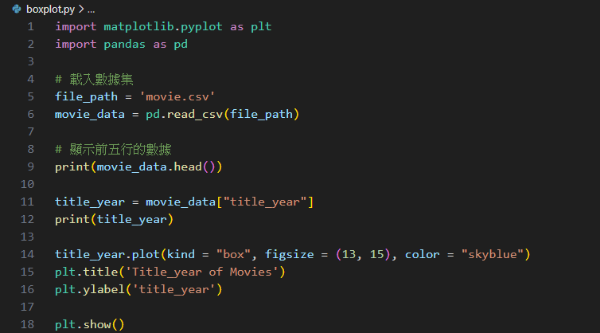
使用pandas建立箱型圖 -> 數值型數據

Slide 46
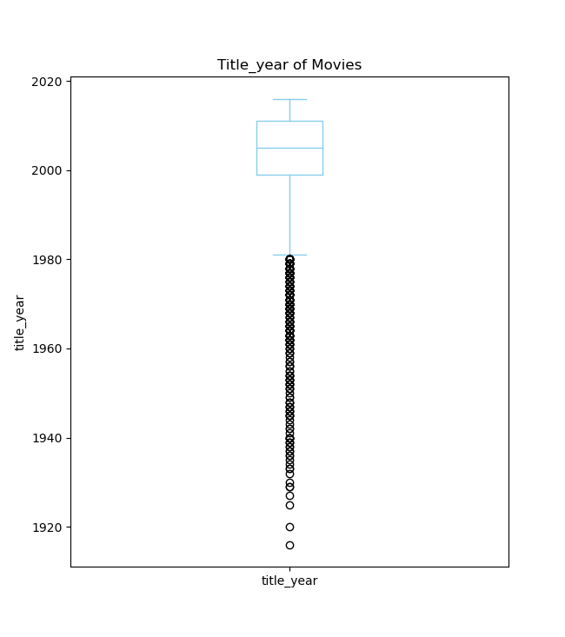
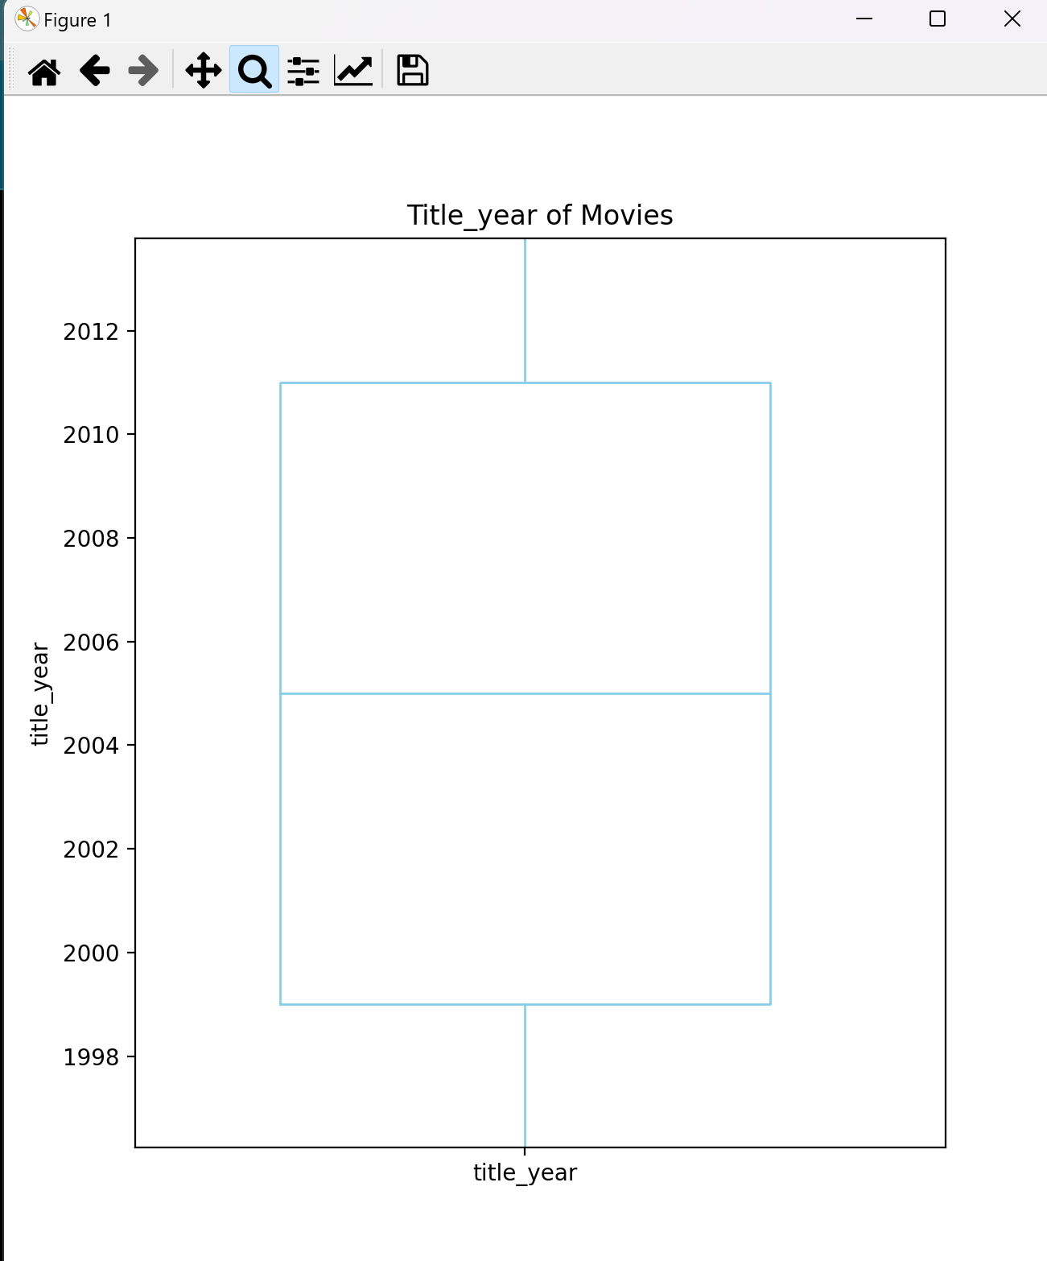
使用pandas建立箱型圖 -> 數值型數據
由這張圖可以看出來
中位數在2005年左右，這意味著一半的電影在2005年之前發行，另一半在2005年之後發行。
四分位數：箱型的下邊緣和上邊緣分別表示第一四分位數（Q1）和第三四分位數（Q3）。這表明大部分電影的發行年份集中在這兩條線之間的時間段。這張圖表顯示了大多數電影是在1999年到2011年發行。
此筆電影數據都集中在1998~2012年左右，並且有幾部是早於1980年的，但很稀少(離群值)。

Slide 47

Boxplot 箱型圖製作練習 4-4
題目 : 針對 movie.csv 中的 “imdb_score”這一欄繪製箱型圖，顏色要是藍色的，圖片的大小為 12*14, ylabel
為” imdb_score”, title為 “Boxplot”

Slide 48

Boxplot 箱型圖製作練習 4-4
題目 : 針對 movie.csv 中的 “imdb_score”這一欄繪製箱型圖，顏色要是藍色的，圖片的大小為 12*14, ylabel
為” imdb_score”, title為 “Boxplot”

Slide 49

使用pandas建立散點圖
1. 先匯入需使用到的函式庫
2. 載入數據集 (movie.csv)
查找自己下載下來的檔案位置
3. 選擇要繪製哪一列的數據，這邊我們使用 num_critic_for_reviews 作為 x 軸數據，director_facebook_likes 作為 y 軸數據 繪製散點圖

Slide 50


使用pandas建立散點圖
4. 使用 matplotlib 自定義圖表的 title, xlabel, ylabel 名稱
5. 最後需要輸入 plt.show() 來顯示圖片

Slide 51
本堂課程總結
Pandas 庫介紹
資料視覺化處理

Slide 52
感謝聆聽!

